Slide 1
Diagramas de Fase II
CM3201-Ciencia de los Materiales I
Rodrigo Bahamondes S.

Slide 2
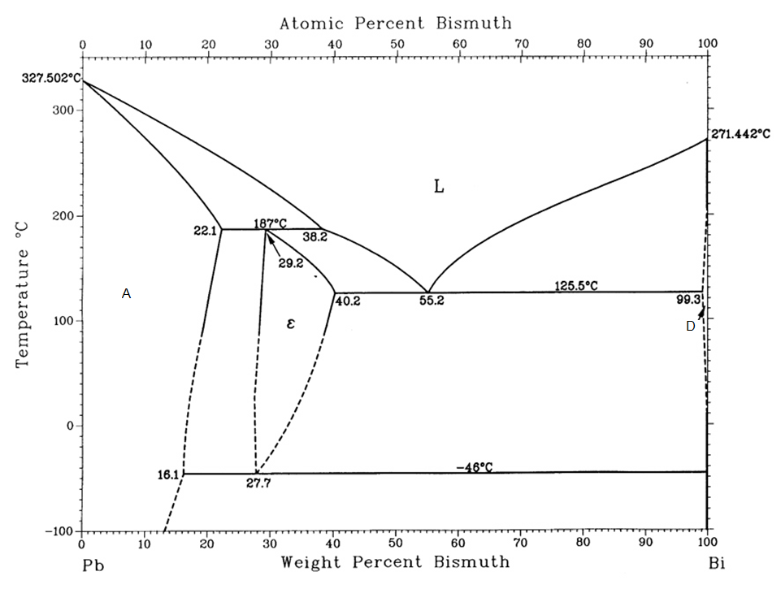
P1
A+L
L+D
e+L
A+e
E+D
A+D

Slide 3
P1
Tfus(Pb)
A+L
L+D
e+L
A+e
E+D
A+D

Slide 4
P1
Tfus(Pb)
Tfus(Bi)
A+L
L+D
e+L
A+e
E+D
A+D

Slide 5
P1
Tfus(Pb)
Tfus(Bi)
A+L
L+D
e+L
A+e
E+D
A+D
Lim Sol (Bi en Pb)

Slide 6
P1
Tfus(Pb)
Tfus(Bi)
A+L
L+D
e+L
A+e
E+D
A+D
Lim Sol (Pb en Bi)
Lim Sol (Bi en Pb)

Slide 7
P1
A+L
L+D
i)
e+L
ii)
A+e
E+D
iii)
A+D

Slide 8
P1
A+L
L+D
e+L
A+e
E+D
A+D

Slide 9
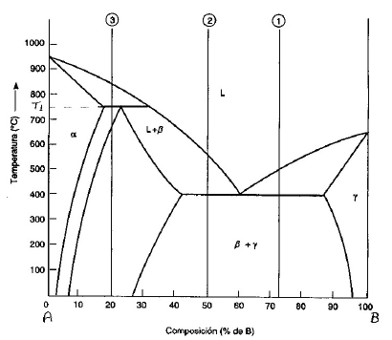
P2

Slide 10
P2a
α+L
α+β
L+γ
β

Slide 11
P2b
α+L
i)
α+β
L+γ
β
ii)

Slide 12
P2c
α+L
α+β
L+γ
β
ii)

Slide 13
P2c
α+L
α+β
L+γ
β
ii)

Slide 14
P2d
α+L
α+β
L+γ
β
ii)

Slide 15
P2e
α+L
α+β
L+γ
β
ii)

Slide 16
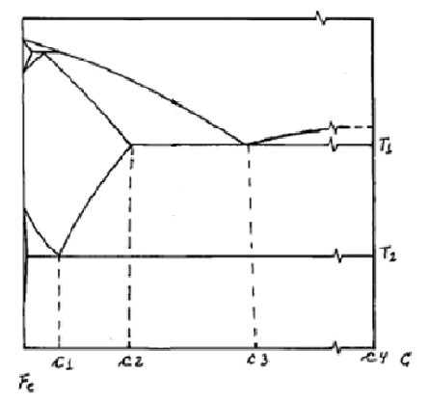
P3

Slide 17
P3a
Austenita
Ledeburita
Ferrita
Perlita
Cementita

Slide 18
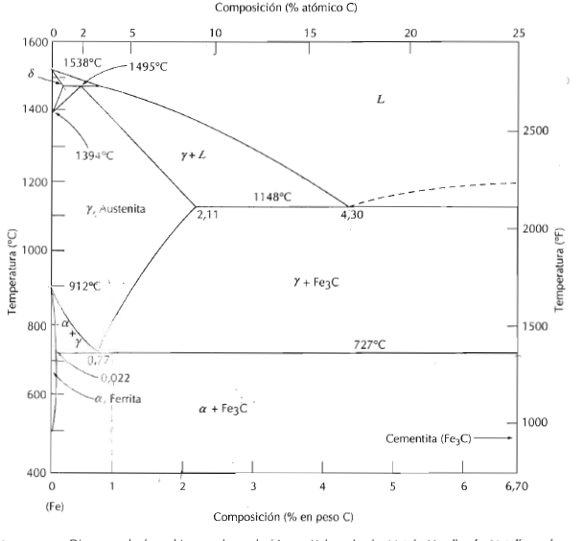
P3b
iii)
i)
ii)
iv)

Slide 19
P3c,d

